Slide 1
Nội dung chính
Sự đa dạng về tôn giáo, ngôn ngữ và văn hoá
Dân cư châu Âu đang già đi. Mức độ đo thị hoá cao

Slide 2
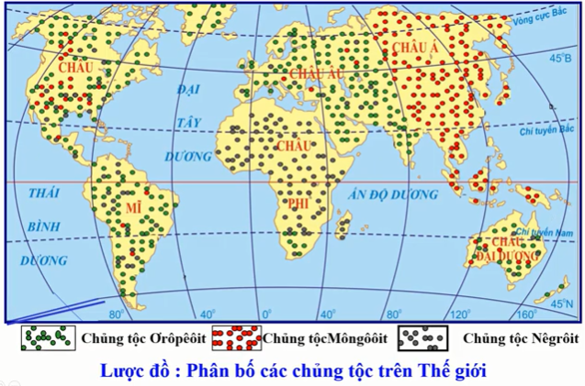
1.Sự đang dạng về tôn giáo, ngôn ngữ và văn hoá

Slide 3
1.Sự đang dạng về tôn giáo, ngôn ngữ và văn hoá
Phần lớn dân cư châu Âu thuộc chủng tộc Ơ-rô-pê-ô-ít

Slide 4
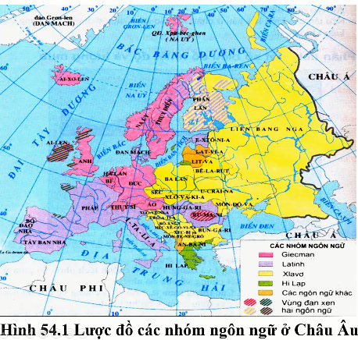
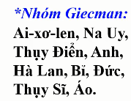
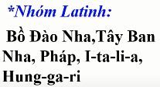
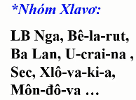

Slide 5
1.Sự đang dạng về tôn giáo, ngôn ngữ và văn hoá
Phần lớn dân cư châu Âu thuộc chủng tộc Ơ-rô-pê-ô-ít
Có 3 nhóm ngôn ngữ chính: Giecman, Latinh và Xlavơ

Slide 6
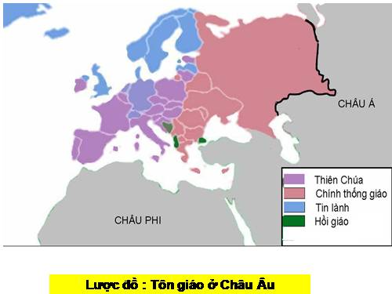

Slide 7
1.Sự đang dạng về tôn giáo, ngôn ngữ và văn hoá
Phần lớn dân cư châu Âu thuộc chủng tộc Ơ-rô-pê-ô-ít
Có 3 nhóm ngôn ngữ chính: Giecman, Latinh và Xlavơ
Chủ yếu theo đạo Cơ Đốc giáo gồm đạo Thiên Chúa, đạo Tin Lành và đạo Chính Thống. Một số vùng theo đạo Hồi giáo

Slide 8
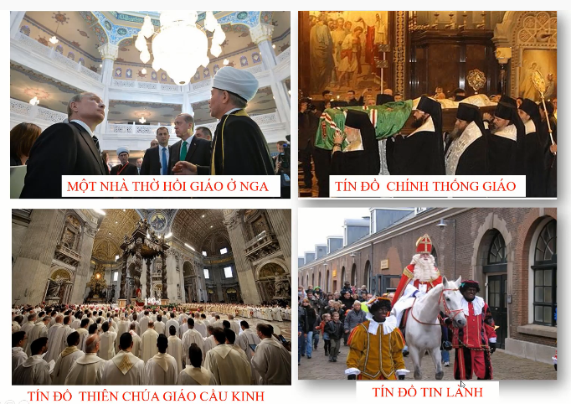
2.Dân cư châu Âu đang già đi.Mức độ đô thị cao

Slide 9
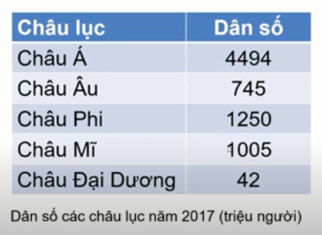
2.Dân cư châu Âu đang già đi. Mức độ đô thị cao
a. Đặc điểm dân cư châu Âu
-Dân số trên 745 triệu người (năm 2017).

Slide 12
2.Dân cư châu Âu đang già đi. Mức độ đô thị cao
a. Đặc điểm dân cư châu Âu
-Dân số trên 745 triệu người (năm 2017)
-Cơ cấu dân số châu Âu đang già đi
-Tỉ lệ gia tăng tự nhiên thấp 0% vào năm 2017
-Đứng trước nguy cơ suy giảm dân số

Slide 13
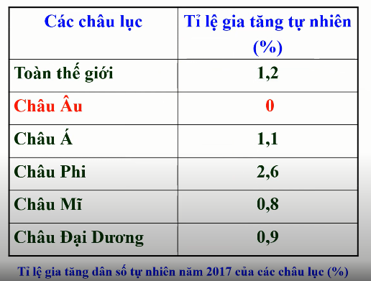

Slide 14
2.Dân cư châu Âu đang già đi. Mức độ đô thị cao
-Mật độ dân số: 70 người/km2
-Nơi đông dân: ven biển Tây và Trung Âu, Nam Âu, đồng bằng và thung lũng
-Nơi thưa dân: phía Bắc và những vùng núi cao

Slide 15
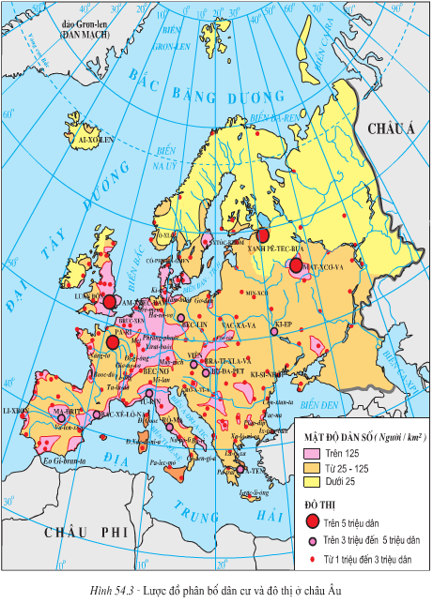

Slide 16
b.Đô thị hoá ở châu Âu

Slide 18
b.Đô thị hoá ở châu Âu
-Mức độ đô thị hoá cao
-Tỉ lệ dân thành thị chiếm khoảng 75% (2001), đứng thứ 3 thế giới.

Slide 21
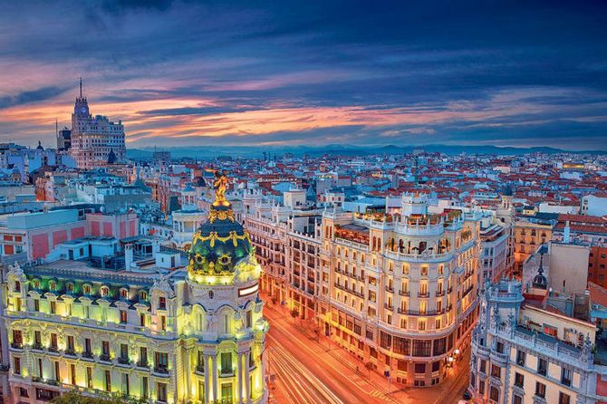
Các thành phố trên 3-5 triệu dân
Thành phố Bec-lin (Đức)
Thành phố Ma-Đrit (Tây Ban Nha)
Thành phố Ma-Đrit (Tây Ban Nha)

Slide 22
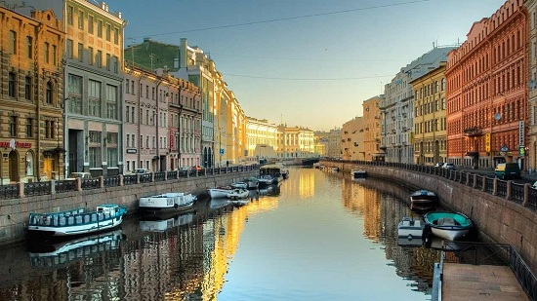
Các thành phố trên 5 triệu dân
Thủ đô mat-xcơ-va (Nga)
Thành phố Xanh Pê-téc-bua (Nga)

Slide 23
b.Đô thị hoá ở châu Âu
-Mức độ đô thị hoá cao
-Tỉ lệ dân thành thị chiếm khoảng 73% (2001), đứng thứ 3 thế giới.
-Các thành phố nối tiếp nhau thành dải đô thị xuyên biên giới như dải đô thị kéo dài từ Li-Vơ-pun (Anh) đến Côn (Đức).
-Đô thị hoá nông thôn ở châu Âu phát triển

Slide 24
Dân cư và xã hội châu Âu
Dân cư châu Âu đang già đi. Mức độ đo thị hoá cao
Đặc điểm dân cư châu Âu
Đô thị hoá ở châu Âu
Sự đa dạng về tôn giáo, ngôn ngữ và văn hoá
Dân số trên 745 triệu người
Cơ cấu dân số đang già đi
nguy cơ suy giảm dân số cao
Mật độ dân số: 70 người/km2
Mức độ đô thị hoá cao
Đô thị hoá nông thôn phát triển
Phần lớn dân cư thuộc chủng tộc Ơ-rô-pê-ô-ít
ngôn ngữ chính
tôn giáo
Xlavơ
Latinh
Giecman
Thiên Chúa
Tin Lành
Chính Thống
đạo Hồi giáo

